Slide 1
Intalnirea 12
SQL , NoSQL

Slide 2
Sfaturi generale
Să tratați cu seriozitate și profesionalism acest nou obiectiv.
Cei care își ating obiectivele nu sunt întotdeauna cei mai smart, dar întotdeauna vor fi cei mai muncitori!.
Alocă-ți timp pentru studiu. Rutina dă consistență. Consistența dă excelență.
Să faceți tot posibilul să participați la toate sesiunile live.
Să vă lăsați comentarii explicative în cod. Notițe pentru voi din viitor.
Recomand să vizualizați înregistrarea. Să vă notați aspectele importante + întrebări pentru trainer pentru ora următoare.
Să vă faceți temele și unde nu reușiți singuri, să întrebați pe grup. Trainerul va răspunde și vor beneficia și ceilalți cursanți de răspuns.
Puteți chiar să faceți un grup doar de studenți și să vă întâlniți o dată pe săptămână să discutați temele împreună. Fiecare va veni cu o perspectivă nouă și în final toți vor avea de câștigat.
În timpul orelor, să aveți curaj să puneți întrebări când ceva nu e clar.

Slide 3
Obiective Intalnire 12
Sa invatam cum sa interactionam bazele de date
SQL
NoSQL
SQL vs NoSQL

Slide 4
Baze de date
Dezvoltatorii de aplicatii pot alege intre doua mari categorii de baze de date: SQL (Structured Query Language) si NoSQL (Not Only SQL)
Bazele de date de tip SQL sunt baze de date relationale si sunt folosite de peste 40 de ani, dar in ciuda varstei pe care o au inca ramane extrem de populara.
Bazele de date de tip NoSQL sau non-relational databases au prins popularitate mare in ultimii ani
O misconceptie des intalnita in legatura cu baze de date NoSQL este ca No nu inseamna NU SQL, ci defapt inseamna Not Only SQL. Puteti intalni SQL in baze de date NoSQL.
Defapt sunt patru mari categorii pentru baze de date de tip NoSQL:
Document stores (MongoDB, DynamoDB, CosmosDB, etc)
Graph databases (Neo4j, AragonDB, etc)
Key-value stores (Redis, Memcached, etc)
Wide-column data stores (Cassamdra, Hbase, Bigtable, etc)
Exemple pentru baze de date de tip SQL ar fi MariaDB, MySQL, PostgreSQL, Oracle, etc

Slide 5
Ce este un ORM
ORM sau Object-Relational Mapping reprezinta o tehnica care iti permite sa manipulezi date dintr-o baza de date folosind o paradigma object-oriented.
Cand povestim despre ORM-uri, majoritatea oamenilor se refera la o librarie care implementeaza tehnici Object-Relational Mapping
O librarie ORM encapsuleaza codul necesar pentru manipulare de date, iar facand aceasta nu mai trebuie sa folosim in mod direct limbaj de tip SQL, practic interactionam directu cu un obiect scris in libajul pe care il folosim.
In cadrul sesiunii de azi vom folosi o baza de date sqlite, iar noi o vom accesa prin libraria sqlalchemy (care este ORM-ul pe care il vom folosi)

Slide 6
SQL
SQL este limbajul standard pentru tratarea bazelor de date relaționale. Poate fi utilizat pentru a insera, căuta și sterge înregistrările bazei de date.
SQL poate face multe alte operațiuni, inclusiv optimizarea și întreținerea bazelor de date.
Baza de date - este o colecție sistematică de date. Bazele de date acceptă stocarea și manipularea datelor. Bazele de date facilitează gestionarea datelor. Bazele de date MySQL sunt formate din unul sau mai multe tabele
O tabela - reprezintă o colecție de înregistrări, structurate pe una sau mai multe coloane. Orice bază de date proaspăt creată este vidă – nu conține nici un tabel.
O baza de date arată ca un fișier Excel (avem coloane, iar fiecare rand reprezinta o intrare in tabela)
Comenzi in Baza de date: create /drop DB, create/drop table
SELECT (WHERE, ORDER BY, COUNT, GROUP BY)
INSERT
UPDATE
DELETE
FOREIGN KEY, PRIMARY KEY
Instalare MySQL + GUI: https://learn.microsoft.com/en-us/sql/database-engine/install-windows/install-sql-server?view=sql-server-ver16

Slide 7
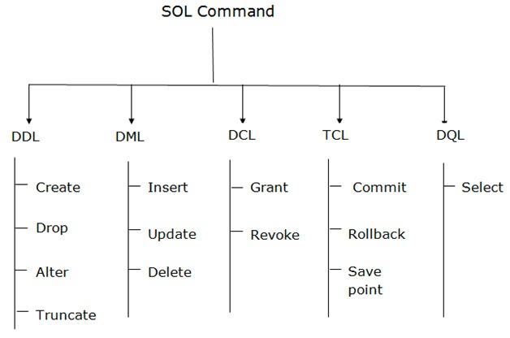
DDL -> lucrează cu structura bazei de date, adica cu forma ei
DML -> lucrează cu datele stocate în Baza de date

Slide 8
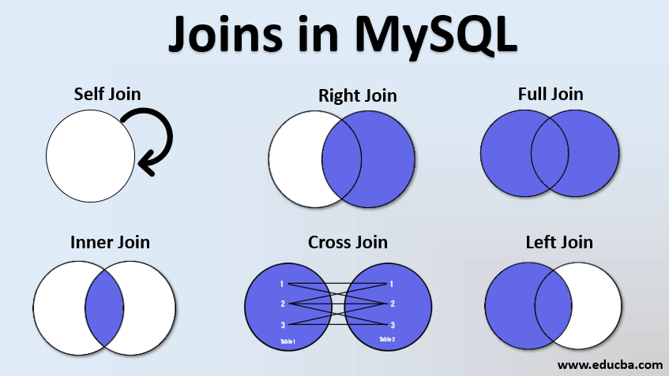
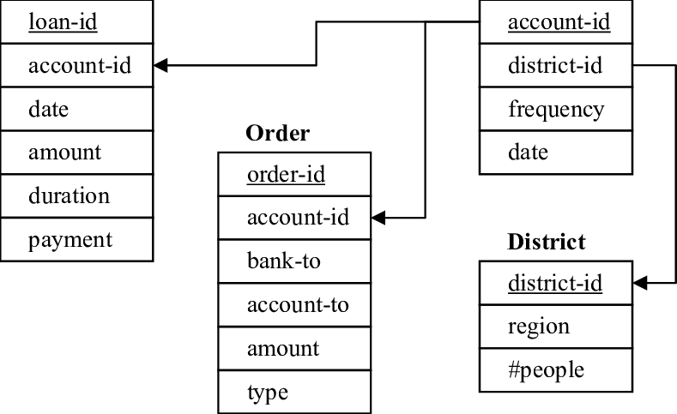
Cursul de pe platforma EDU ITF: Baza de date.

Slide 9
Exemple SQL
Potentiala sursa de inspiratie pentru SQL: https://www.w3schools.com/sql/default.asp
SQL Pentru actualizare date:
UPDATE table_name
SET column1 = value1, column2 = value2, ...
WHERE condition;
SQL Pentru inserare date:
INSERT INTO table_name (column1, column2, column3, ...)
VALUES (value1, value2, value3, ...);
SQL pentru selectare date:
SELECT column1, column2, ...
FROM table_name
WHERE condition;
SQL pentru stergere date:
DELETE FROM table_name WHERE condition;

Slide 10
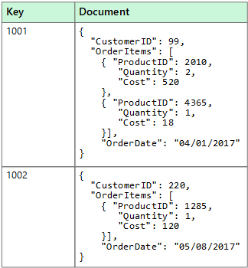
NoSQL
NoSQL este o categorie viitoare de sisteme de gestionare a bazelor de date. Principala sa caracteristică este neaderarea la conceptele de baze de date relaționale. NoSQL înseamnă „Nu numai SQL
Bazele de date de tip NoSQL pot persista si alte tipuri de date in afara de cele relationale, de exemplu pe langa un tabel structurat, mai poate persista si structuri de date nestructurate, precum ar fi un JSON file, sau un PNG, JPG, MP3, etc.
Datele sunt JSON;
Putem pune orice;
Folosim NoSQL cand nu prea știm ce date vom avea sau când avem BIG data.
In cadrul sesiunii de azi, ne vom conecta la un MongoDB folosindu-ne de libraria pymongo.
Se poate lucra online pe MongoDB : https://www.mongodb.com/cloud/atlas/lp/try4

Slide 11
Întrebări de interviu:
Care este diferenta dintre SQL si NOSQL?
Cum putem interacționa cu fișiere SQL?
Întrebări & curiozități?
j

